Slide 1

Лекция 1: “Механика Ньютона.
Кинематика”

Slide 2
ϕ υ σ i ζ
Курс: “Механика.
Электричество и магнетизм”
http://vega.phys.msu.ru/
“В науке необходимо воображение. Она не исчерпывается целиком ни математикой, ни логикой, в ней есть что-то от красоты и поэзии”
  М. Митчелл, 1860

Slide 3
Часть I. Механика Ньютона
“Если я видел дальше, чем другие, то лишь
потому, что стоял на плечах Гигантов” –
Исаак Ньютон
“Классическая механика”
1687
“Новые горизонты”
2021 , …

Slide 4
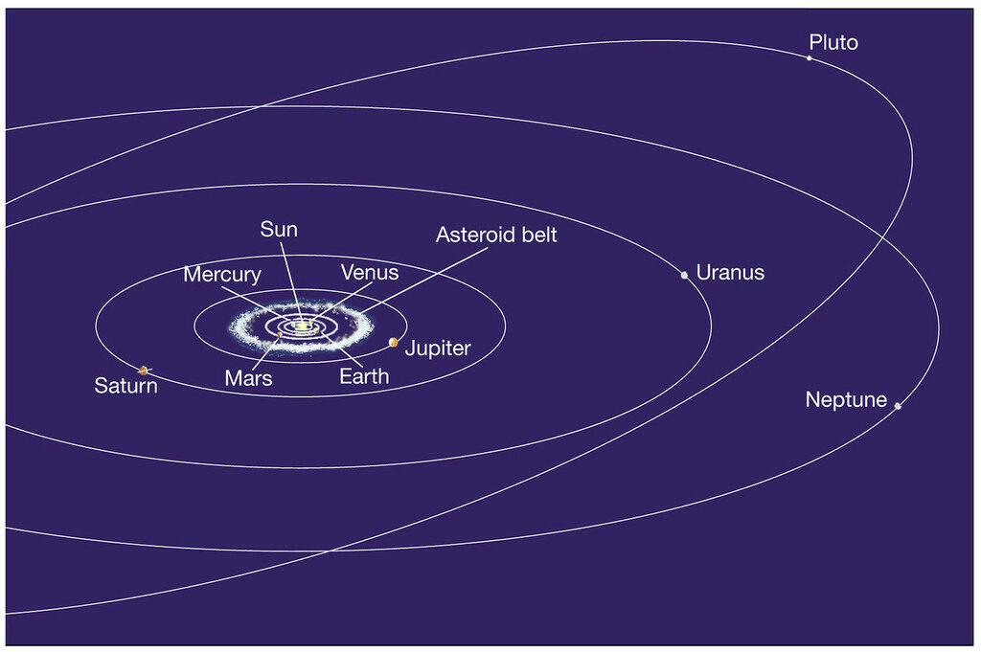
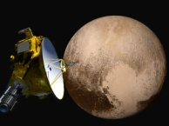
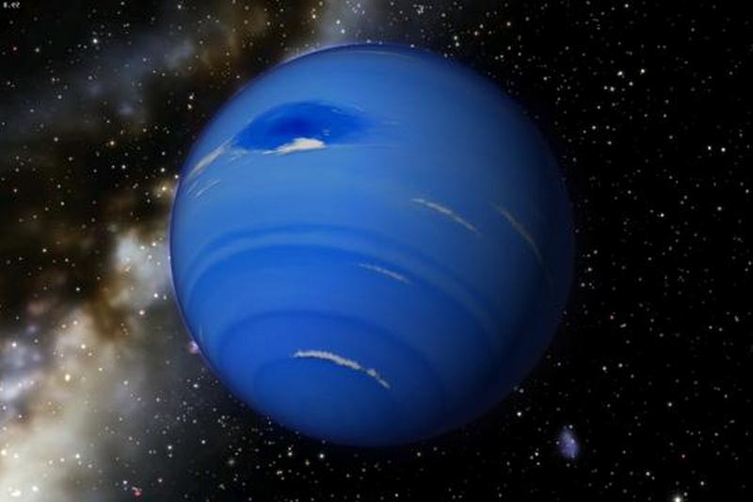
Наша солнечная система
Н. Коперник
(«О вращении небесных сфер» 15 … г.)
М_{З}/500
И. Кеплер
(«Новая астрономия» 1609 г.)
1930, К. Томбо
Ньютон
1643 – 1727 гг.
1781 г., У. Гершель
1846, И. Галле
17М_{З}
«Новые Горизонты» / «Розетта»

Slide 5
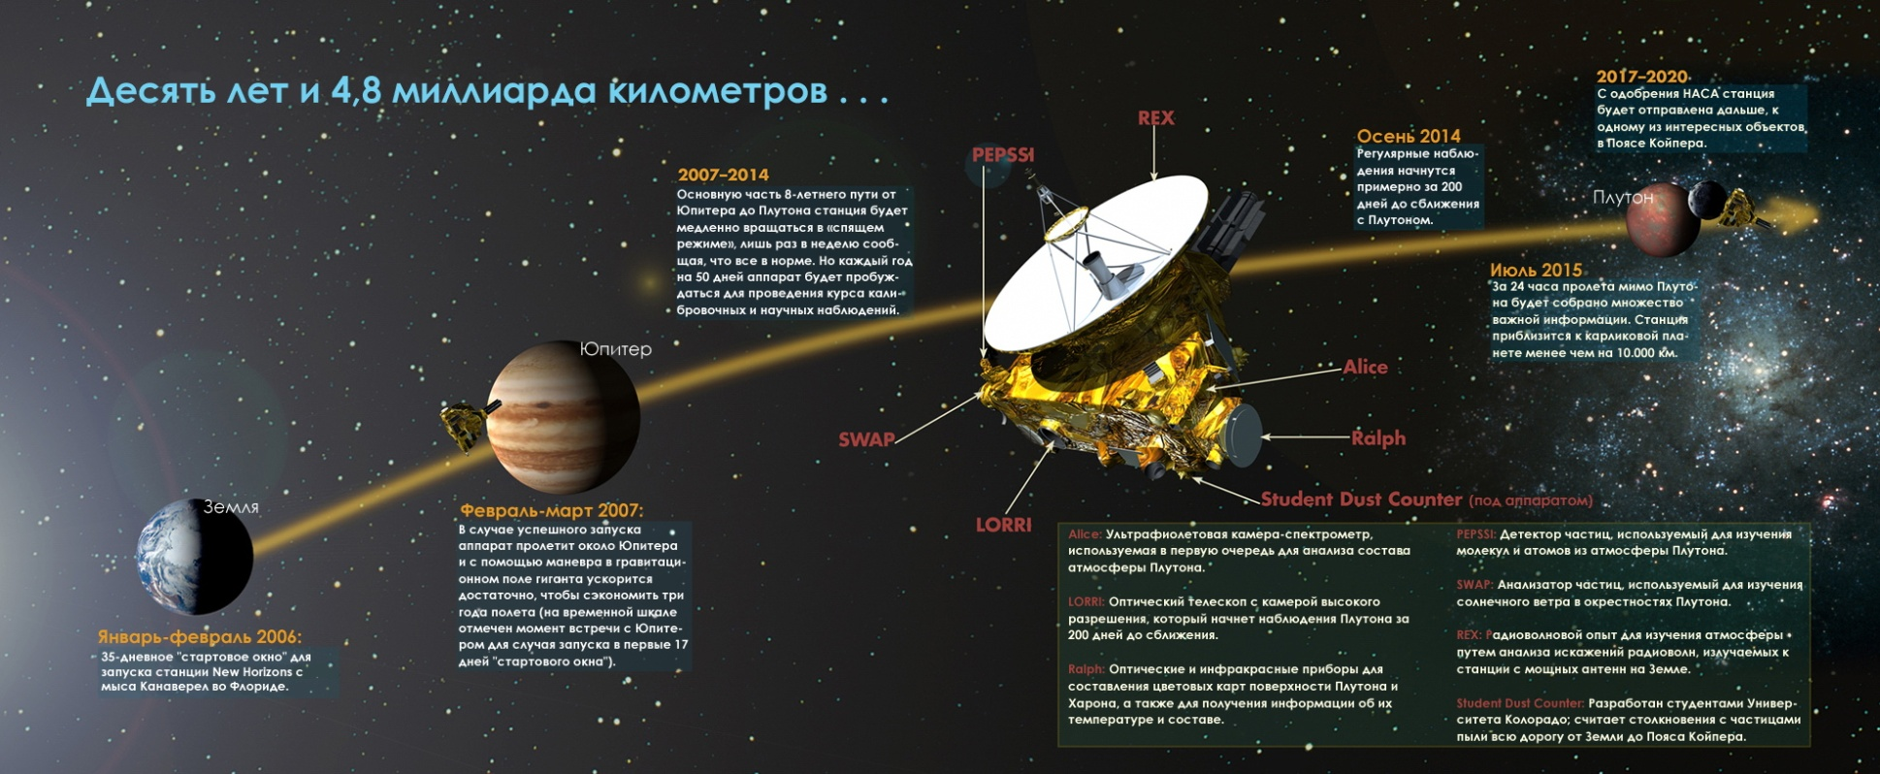
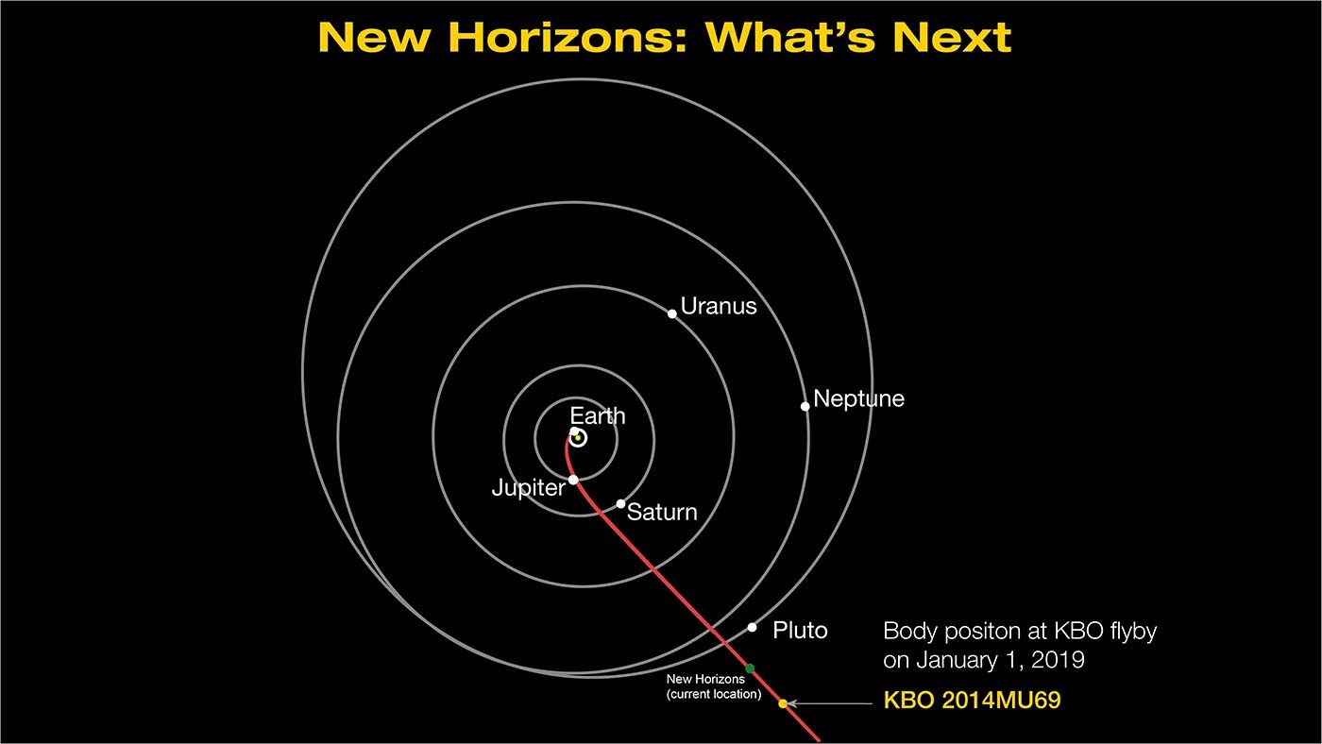
Миссия – “Новые горизонты”

Slide 6


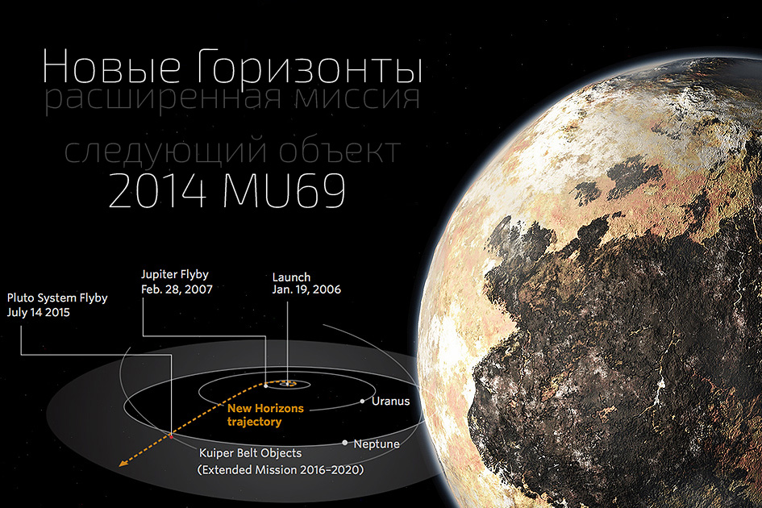
Миссия – “Новые горизонты”

Slide 7

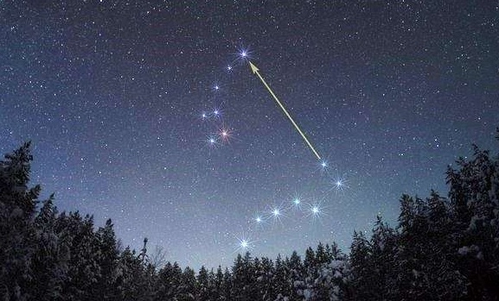
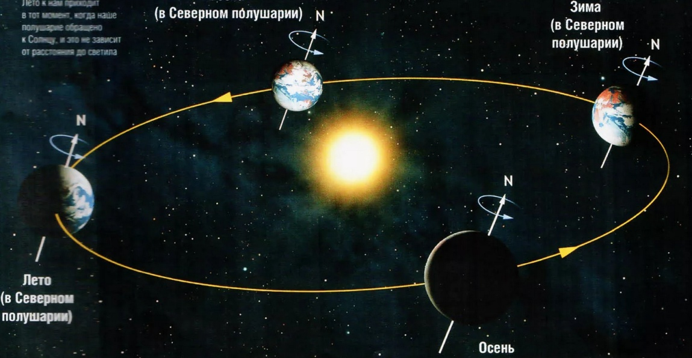
А где у нас север ??
И снова Ньютон …
“Прецессия” Земли

Slide 8
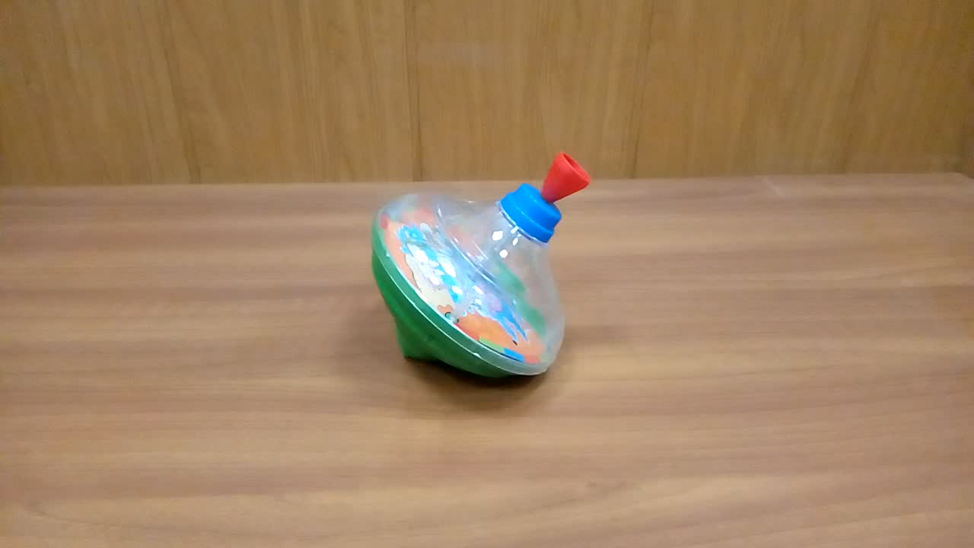
Юла-Гироскоп

Slide 9
§ 1. Кинематика материальной точки
(κinemα - движение)
“Незнание движения необходимо влечёт незнание природы” –
Аристотель (IV век до н.э.)
1.1. Основные понятия кинематики
  (Опр.) Механическое движение – это изменение положения тел
  в пространстве (т.е. относительно других тел) с течением времени
  (Опр.) Материальная точка – физическое тело, размерами
  которого в условиях конкретной задачи можно пренебречь
  (Опр.) Система отсчёта включает тело отсчета (ТО),
  а также прибор для измерения времени
  (Опр.) Траектория – это линия в пространстве, вдоль
  которой движется материальная точка

Slide 10
1.2. Линейные кинематические характеристики движения
1.2.1. Радиус-вектор
Y
y
“Закон движения”:
m
0
x
z
X
Z
1.2.2. Путь
  (Опр.) Путь – это длина участка траектории
  между начальным и конечным положениями
Y
t₀
траектория
t
1.2.3. Перемещение
  (Опр.) Перемещением за промежуток времени
  называется вектор , соединяющий положение точки в момент времени t₁ с её положением в момент времени t₂
0
X
Z

Slide 11
1.2.4. Скорость
0
  (Опр.) Средняя скорость – отношение перемещения к интервалу
  времени движения
  (Опр.) Мгновенная скорость – предельное значение средней
  скорости при уменьшении временного интервала Δt → 0
  (на «бесконечно коротком» участке траектории):
траектория
t
•

Slide 12
Путевая скорость
Д.З.:
v
v(t)
0
t₁
t₂
t
Δt
Рис. 1.4

Slide 13
Пример 1.1. “Равномерное движение”
  (Опр.) Равномерным называется движение, при котором МТ за
  любые равные интервалы времени совершает равные перемещения
  (Г. Галилей)
А если ??
Ускорение !
13

Slide 14
1.2.5. Ускорение
  (Опр.) Ускорением называется производная скорости по времени:
Пример 1.2. “Равнопеременное движение”
  (Опр.) Движение МТ называется равнопеременным, если за любые равные
  интервалы времени ∆t происходят равные изменения скорости
  (Г. Галилей)
14

Slide 15
Пример 1.3. Движение тел, брошенных вблизи поверхности Земли
(сопротивление воздуха пренебрежимо мало)
Д.З.
Задача 1.1. (Про ракету) …
Y
Найдите ошибку в решении? →
y(τ)
a
g
α
X
0
x(τ)
L
1.3. Угловые кинематические характеристики движения
1.3.1. Угловое перемещение
m
t + ∆t
Δϕ
Δϕ
0
Δϕ
t
0
m
•
•
t + ∆t
t
  (Опр.) За направление вектора Δϕ принимается направление поступательного перемещения правого винта – «буравчика» при повороте его рукоятки в направлении вращения радиус-вектора

Slide 16
1.3.2. Угловая скорость
  (Опр.)
0
•
•
m
0′
Д.З.
•
1.3.3. Угловое ускорение
  (Опр.)
Δω(t)
Δϕ

Slide 17
1.4. Ускорение при движении по окружности
m •
О •
траектория
или

